Slide 1
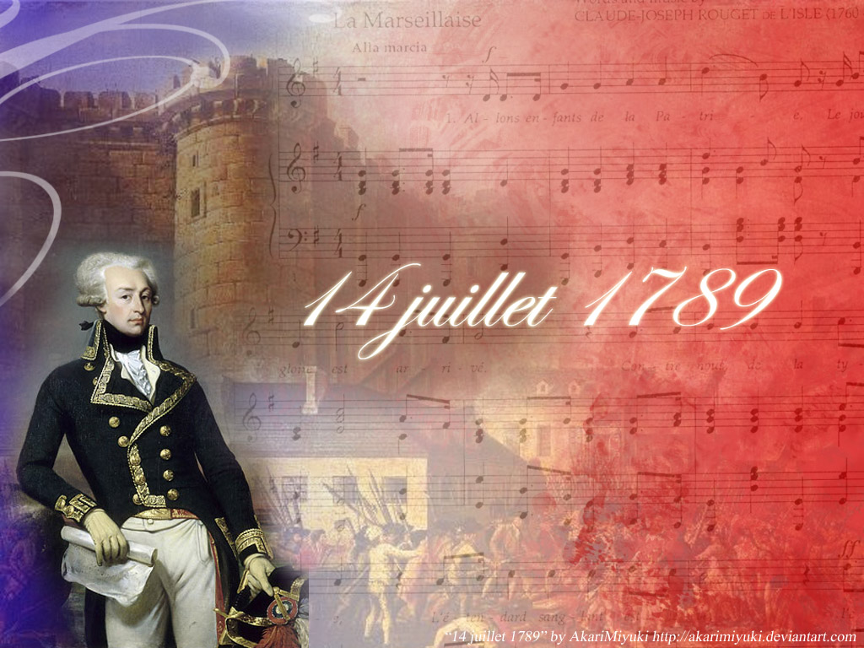
1789
Η ματοβαμμένη επανάσταση

Slide 2
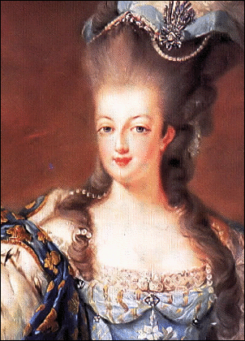
Ας δούμε λίγο πώς ξεκίνησαν τα πράγματα…
Ήταν μία φορά κι έναν καιρό ένας βασιλιάς και μία βασίλισσα…

Slide 3
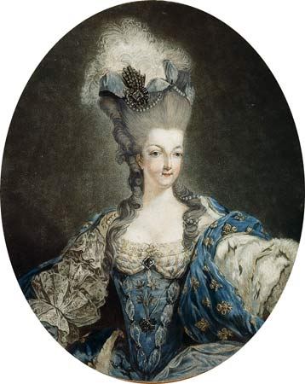
Μαρία Αντουανέττα
Λουδοβίκος

Slide 4
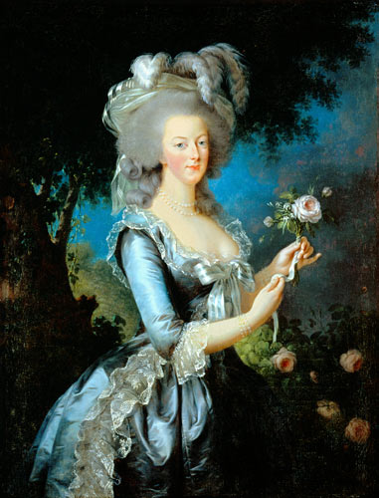
Πορτρέτο της σε νεότερη ηλικία

Slide 5
Κυβερνούσαν τη Γαλλία

Slide 6
Είχαν ένα ωραίο παλάτι, τις Βερσαλλίες

Slide 7
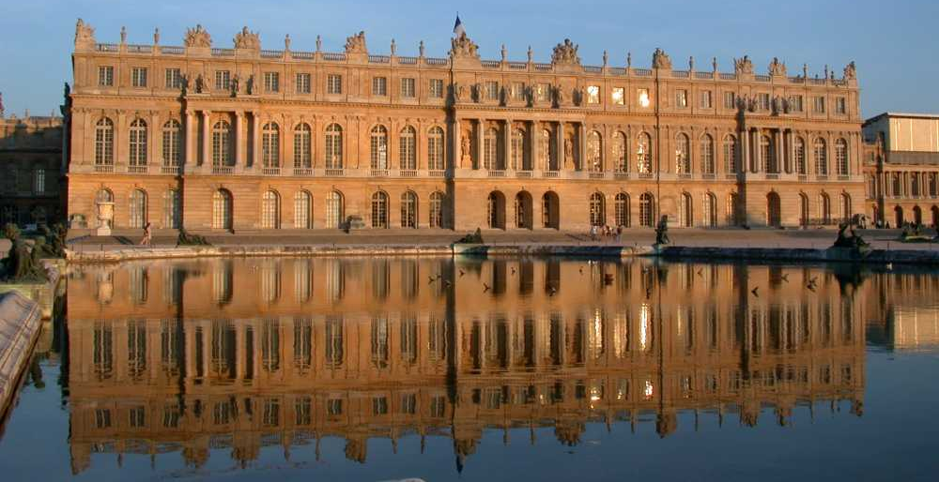

Slide 8
… με έναν μικρό κηπάκο

Slide 10
… μερικά αγάλματα…

Slide 11
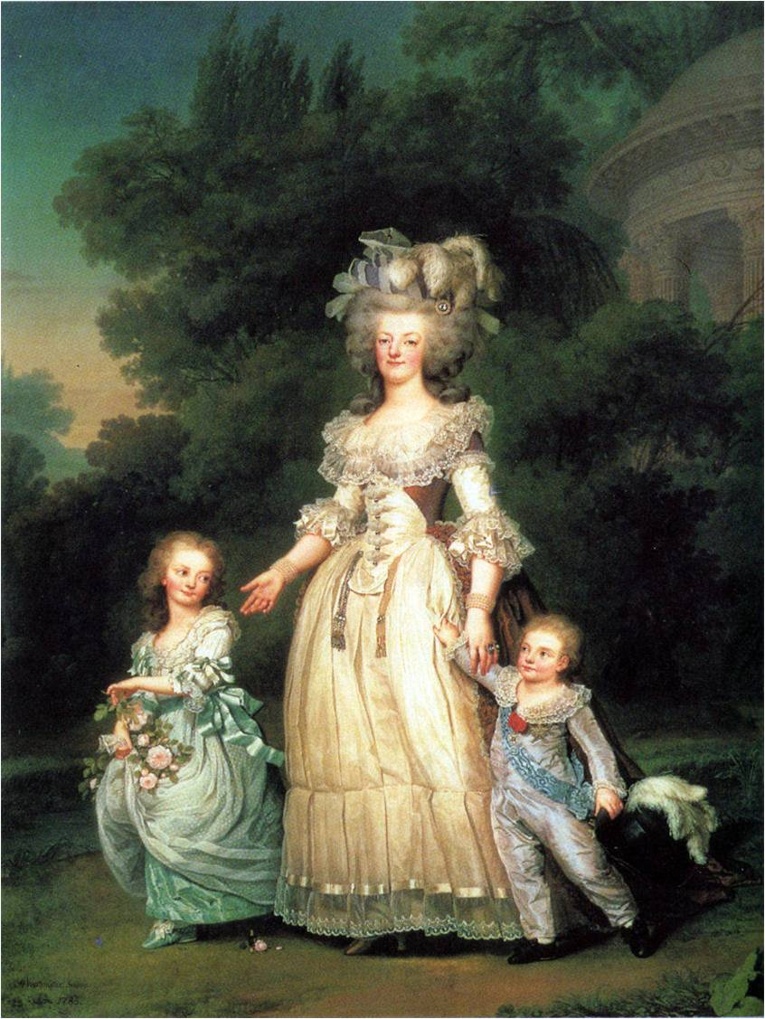
… σήμερα για να τον γυρίσεις αυτόν τον κηπάκο χρειάζεσαι και μία μέρα….
Εκεί έβγαζε η βασίλισσα τα παιδάκια της βόλτα, αφού έριχνε πάνω της κάτι πρόχειρο…

Slide 12
… ένα σπιτάκι στον κήπο όπου έπαιζε η Αντουανέττα την …κόρη του κηπουρού και φορούσε ρούχα του λαού

Slide 13
… η τραπεζαρία

Slide 14
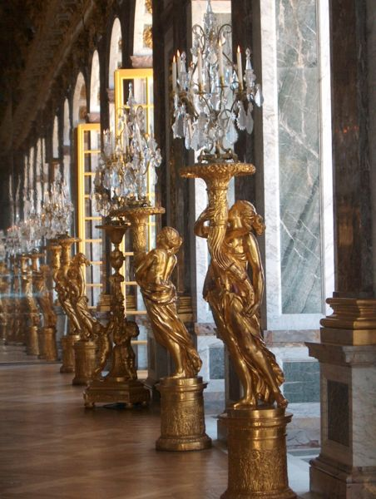
… το σαλόνι

Slide 16
… η κρεβατοκάμαρα της βασίλισσας

Slide 17
Λιτή διακόσμηση

Slide 18
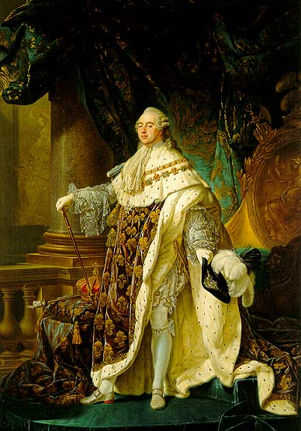
Απλό ντύσιμο

Slide 19
Ήσυχα, φτωχικά βράδια

Slide 20
Η σπατάλη της βασιλικής οικογένειας ξεπερνά κάθε όριο, έτσι που τα αποθέματα της χώρας σε χρυσό μειώνονται συνεχώς!

Slide 21
Η βασίλισσα δεν αντιλαμβάνεται το πρόβλημα και συνεχίζει τη ζωή της κανονικά…

Slide 22
Αγνοεί ευτυχώς τι την περιμένει…

Slide 23
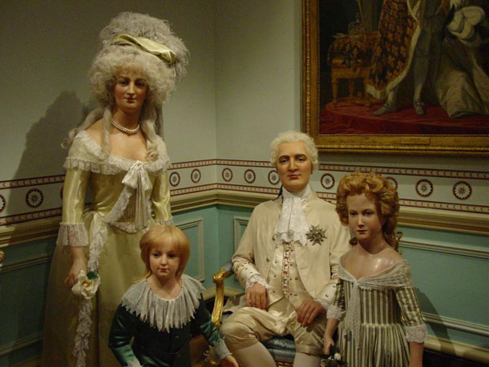
Η βασιλική οικογένεια της Γαλλίας
Κέρινα γλυπτά της Madame Tissaud

Slide 24
Ας κλείσει πίσω μας όμως η πόρτα του παλατιού, για να βγούμε λίγο στους δρόμους του Παρισιού…

Slide 25
Ο κόσμος είναι πολύ φτωχός, μα ο Λουδοβίκος είναι ελεήμων…

Slide 26
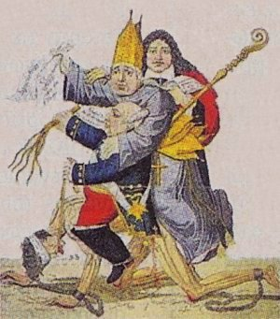
Η Τρίτη τάξη (98%) κουβαλά στις πλάτες της (φόροι, υποχρεώσεις) τους κληρικούς και τους ευγενείς (2%)

Slide 27
350.000
(4.000 της αυλής)
Ευγενείς
1,5%
Κλήρος
0,5%
130.000
Τρίτη τάξη
24.020.000
98%

Slide 28
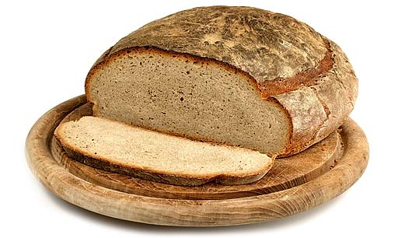
Το ψωμί είδος προς εξαφάνιση…

Slide 29
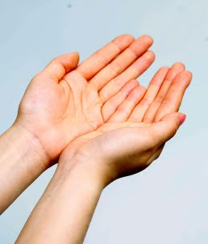
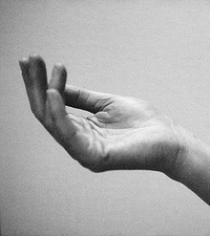
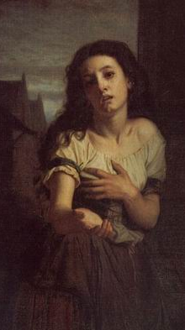
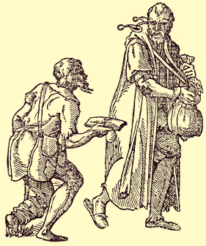
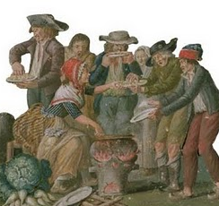
Γεμίζει το Παρίσι απόρους και ζητιάνους.

Slide 30
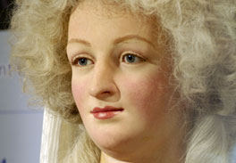
Η Μαρία Αντουανέτα εκπλήσσεται…
«Δεν έχουν ψωμί; Ας φάνε παντεσπάνι!»
Αμφισβητείται, βέβαια, αν το είπε πραγματικά αυτό ποτέ… Η φήμη όμως κυκλοφορεί!

Slide 31
Οι γυναίκες κάνουν πορεία προς τις Βερσαλλίες ζητώντας δύο πράγματα: ψωμί και το κεφάλι της Μαρίας Αντουανέτας!
Γυρίζουν πίσω με αλεύρι
και αιχμάλωτη όλη τη βασιλική οικογένεια….

Slide 32
Η επανάσταση έχει αρχίσει!

Slide 33
Ελευθερία
Ισότητα
Αδελφοσύνη

Slide 34
Ελευθερία – Ισότητα - Αδελφοσύνη

Slide 35
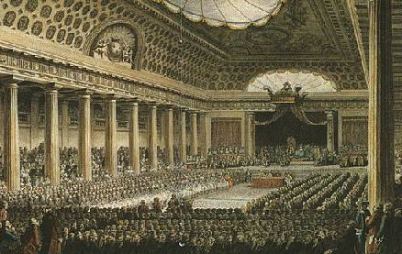
Η συνέλευση των τριών τάξεων.

Slide 36
Ο όρκος του Σφαιριστηρίου

Slide 37
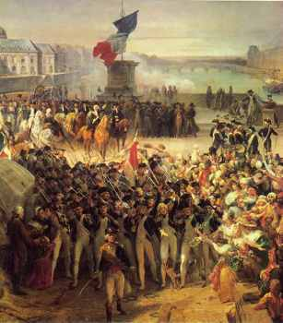
Ξεκινά μία πολύ σκληρή εποχή. Όλοι οι ευγενείς καταδιώκονται!
Συλλαμβάνονται, βασανίζονται, αποκεφαλίζονται.

Slide 38
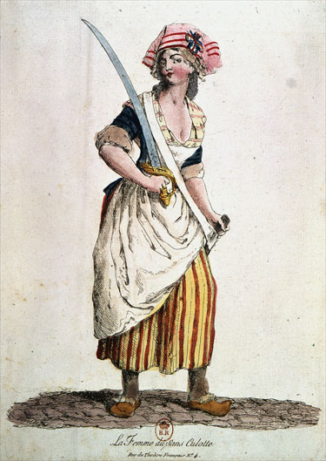
Οι αβράκωτοι κυβερνούν το Παρίσι.

Slide 39
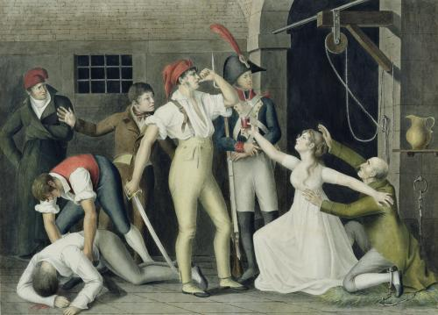
Μαντάμ ντε Σομπρέιγ
Εκτελούν τον πατέρα της.
Βάζουν το αίμα του σε ποτήρι.
Την υποχρεώνουν
να πιεί στην υγειά του λαού!
Γενναία γυναίκα.
Συνοδεύει τον πατέρα της στη φυλακή, εκουσίως.

Slide 40
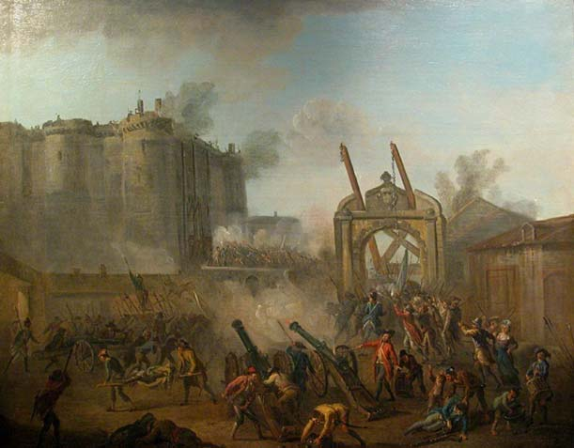
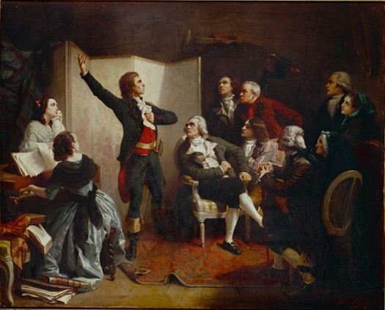
Ομιλίες, συγκεντρώσεις, δίκες, μάχες…
Η γκιλοτίνα
εργάζεται ακατάπαυστα!

Slide 41
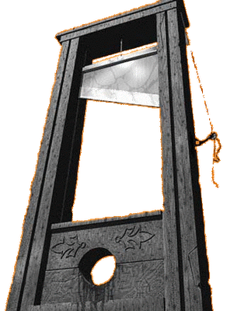
Αυτή την εποχή τα κεφάλια
δεν στέκονται στέρεα
πάνω στους λαιμούς…

Slide 42
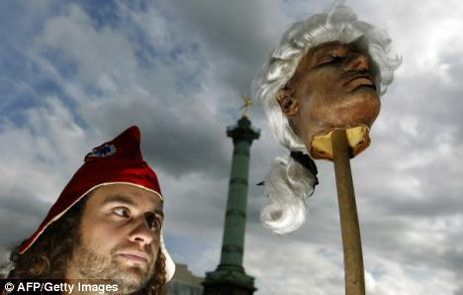
… μπαίνουν πάνω
σε καλάμια
και περιφέρονται
ως τρόπαια…

Slide 43
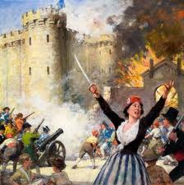
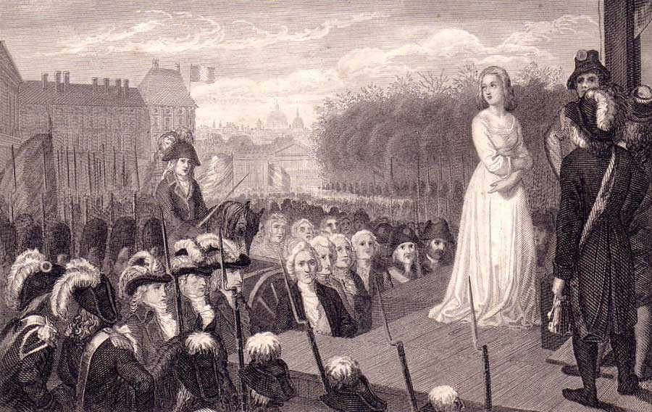
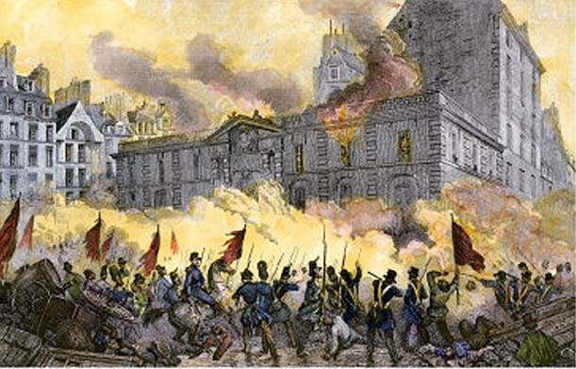
Επίθεση στα ανάκτορα
Το βασιλικό ζεύγος εκτελείται

Slide 44
Το τελευταίο χειρόγραφο της Μαρίας Αντουανέτας.

Slide 45
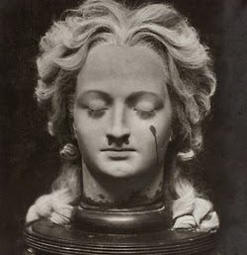
Από τα ψηλά στα χαμηλά. Μεταβολή της τύχης. Δράμα.

Slide 49
Πολιορκία της Βαστίλλης 14 Ιουλίου 1789

Slide 50
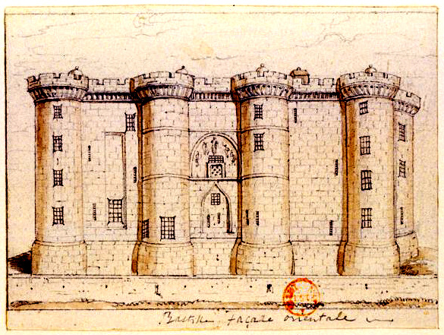
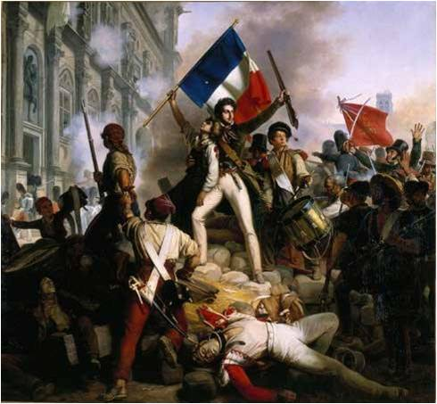
Η Βαστίλη, χώρος φυλάκισης πολιτικών κρατουμένων γίνεται το Σύμβολο της Επανάστασης.

Slide 52
Εις ανάμνησιν της άλωσης της Βαστίλης, η εθνική επέτειος των Γάλλων είναι η 14^{η} Ιουλίου.

Slide 53
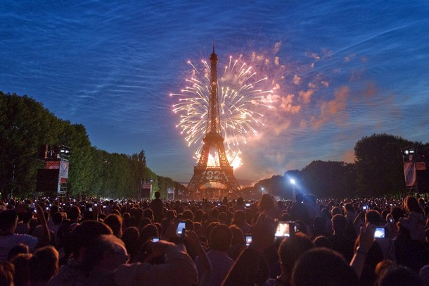
Καταλαβαίνετε λοιπόν γιατί στις 14 Ιουλίου κάθε χρόνο πέφτουν πυροτεχνήματα στον πύργο του Άιφελ….

Slide 54
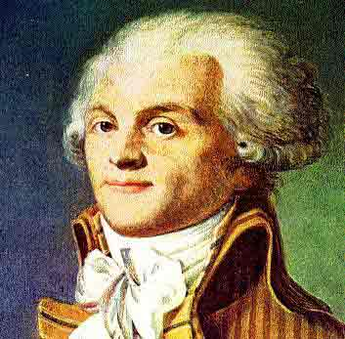
Στη συνέχεια η Γαλλική Επανάσταση περνά στη φάση της Τρομοκρατίας.
Ροβεσπιέρος
Δαντών

Slide 56
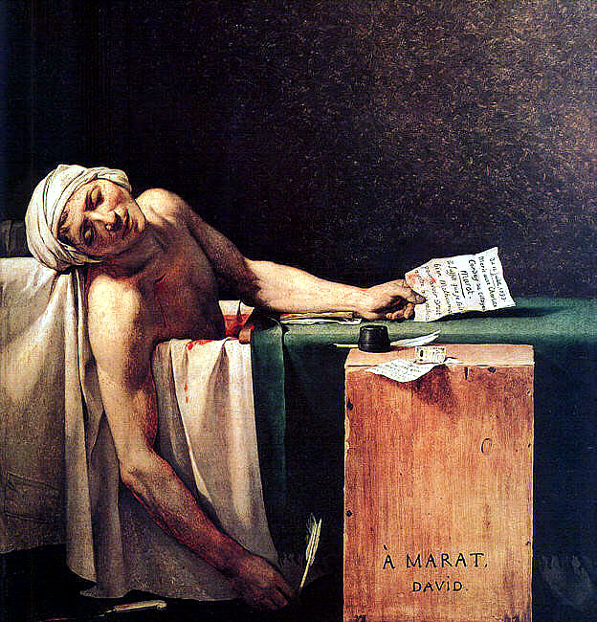
40.000 άνθρωποι θανατώνονται!
Ο θάνατος του Μαρά.

Slide 57
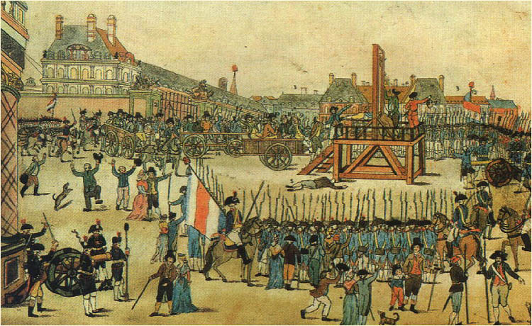
Η εκτέλεση του Ροβεσπιέρου.
Καθώς πήγαινε
στην γκιλοτίνα,
ο Δαντών είπε:
Το μόνο για το οποίο μετανιώνω
είναι που φεύγω
πριν αυτόν τον αρουραίο, τον Ροβεσπιέρο…

Slide 58
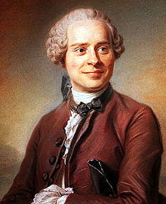
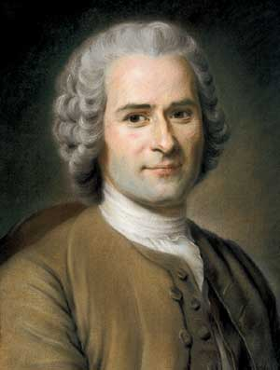
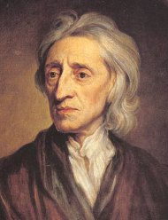
Βεβαίως ήταν πολυαίμακτη η επανάσταση των Γάλλων. Η περίοδος της Τρομοκρατίας είναι απόλυτα καταδικαστέα.
Η Γαλλική Επανάσταση, όμως,
πάτησε πάνω στα θεμέλια της ελεύθερης σκέψης
του Διαφωτισμού
και έθεσε τις βάσεις
για τη διασφάλιση των ανθρωπίνων δικαιωμάτων!

Slide 59
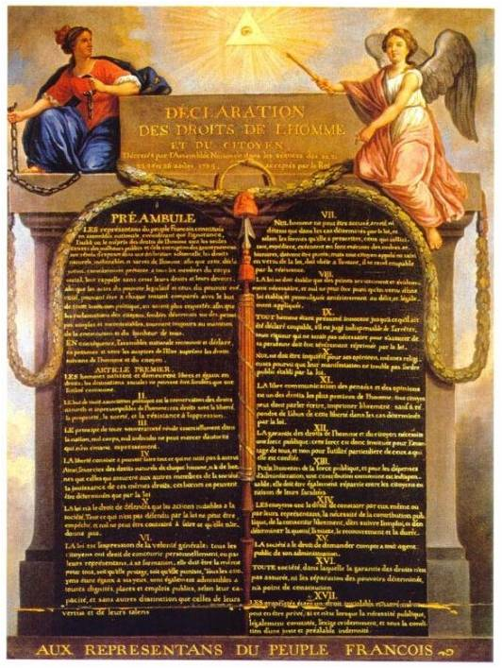
Διακήρυξη των Δικαιωμάτων του Ανθρώπου και του Πολίτη
26 Αυγούστου 1789
Μεγάλο βήμα…

Slide 60
Ιδεολογική επανάσταση! Ριζοσπαστικές ιδέες!
Όλοι είναι ίσοι απέναντι στο νόμο!
Όλοι πρέπει να είναι ελεύθεροι!
Οι νόμοι πρέπει να ψηφίζονται από τους πολίτες!
Όλοι μπορούν να σκέφτονται όπως θέλουν και να λένε τη γνώμη τους φανερά!

